Slide 1
Темы:
Строки в C++ Builder
Оператор dynamic_cast
Вкладки
Additional
DrawGrid
Win3.1
Samples
Дополнительные сведения о формах

Slide 2
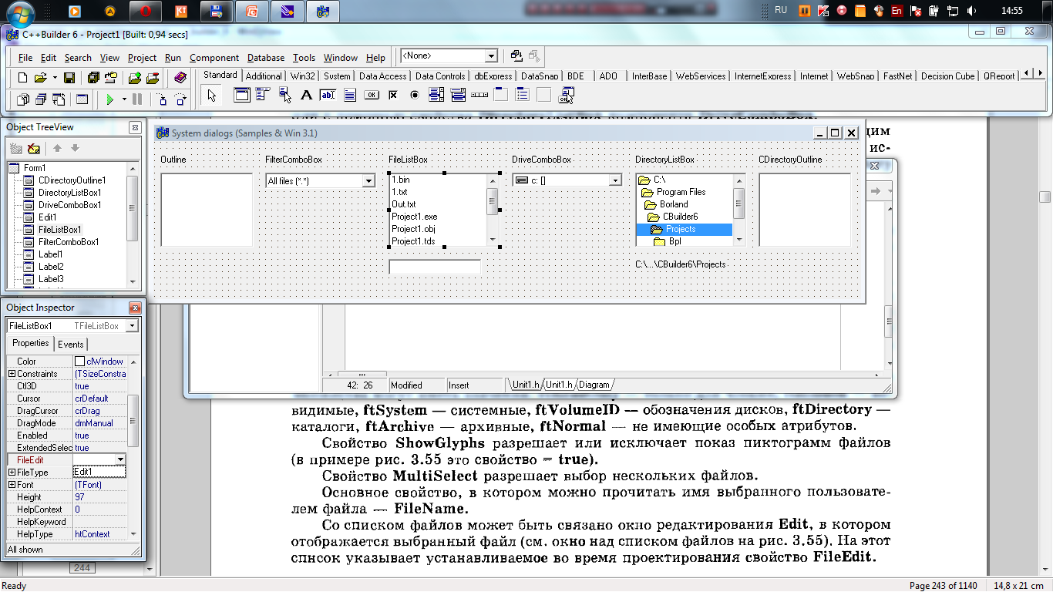
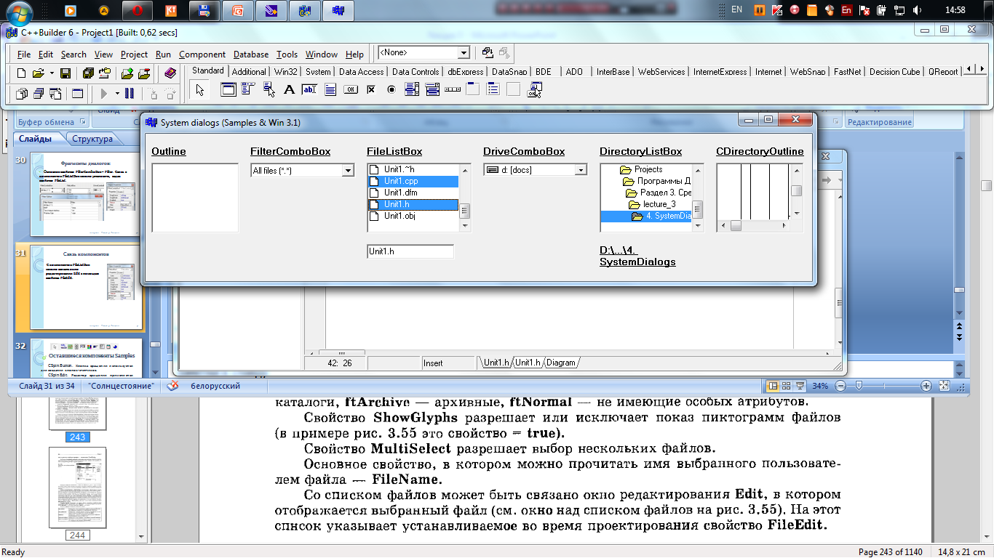
FileListBox
С компонентом FileListBox можно связать окно редактирования Edit с помощью свойства FileEdit;
Свойство MultiSelect разрешает выбор нескольких файлов;
Свойство ShowGlyphs разрешает показ пиктограмм файлов;
FileName – имя выбранного пользователем файла.

Slide 3
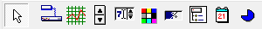
Samples -> CSpinButton
Samples -> CCalendar
Кнопка вращения используется для создания кнопок-счетчиков

Slide 4
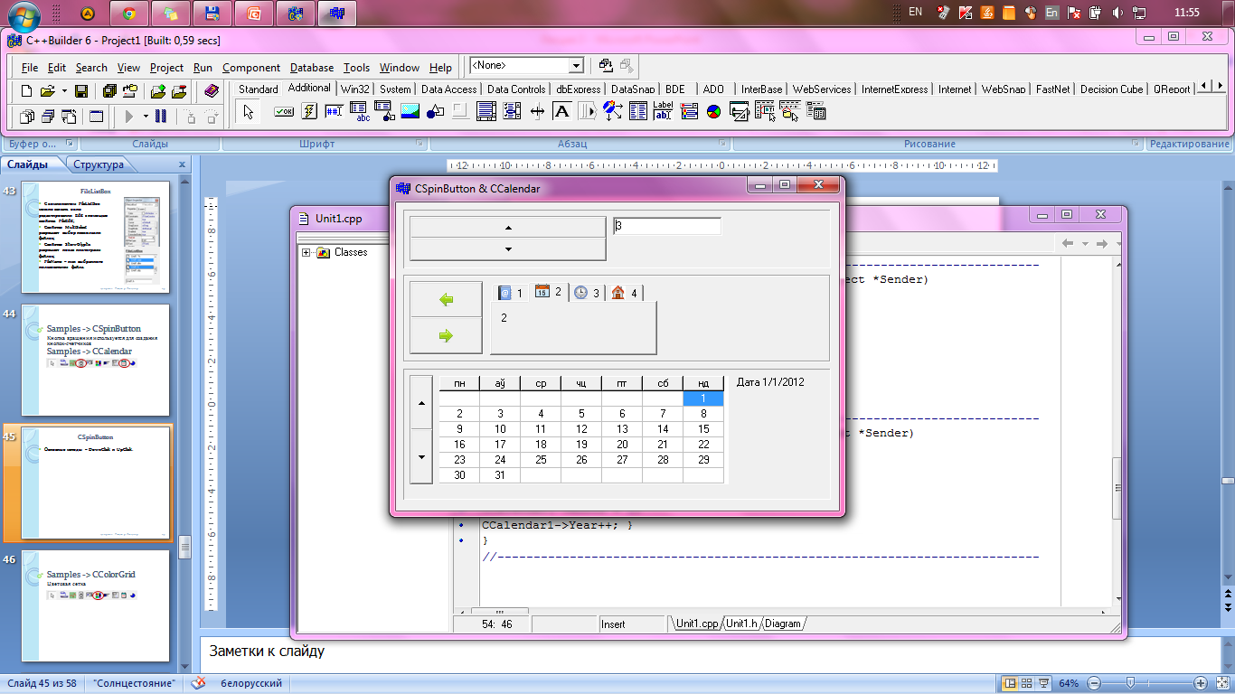
CSpinButton
Основные методы – DownClick и UpClick.

Slide 5
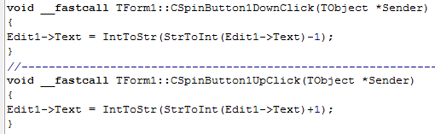
Работа с Edit

Slide 6
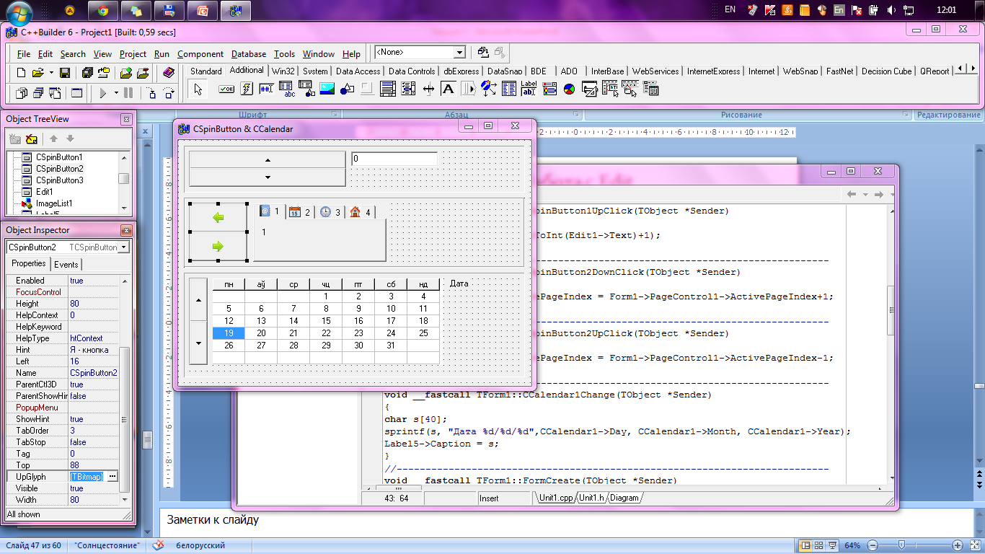
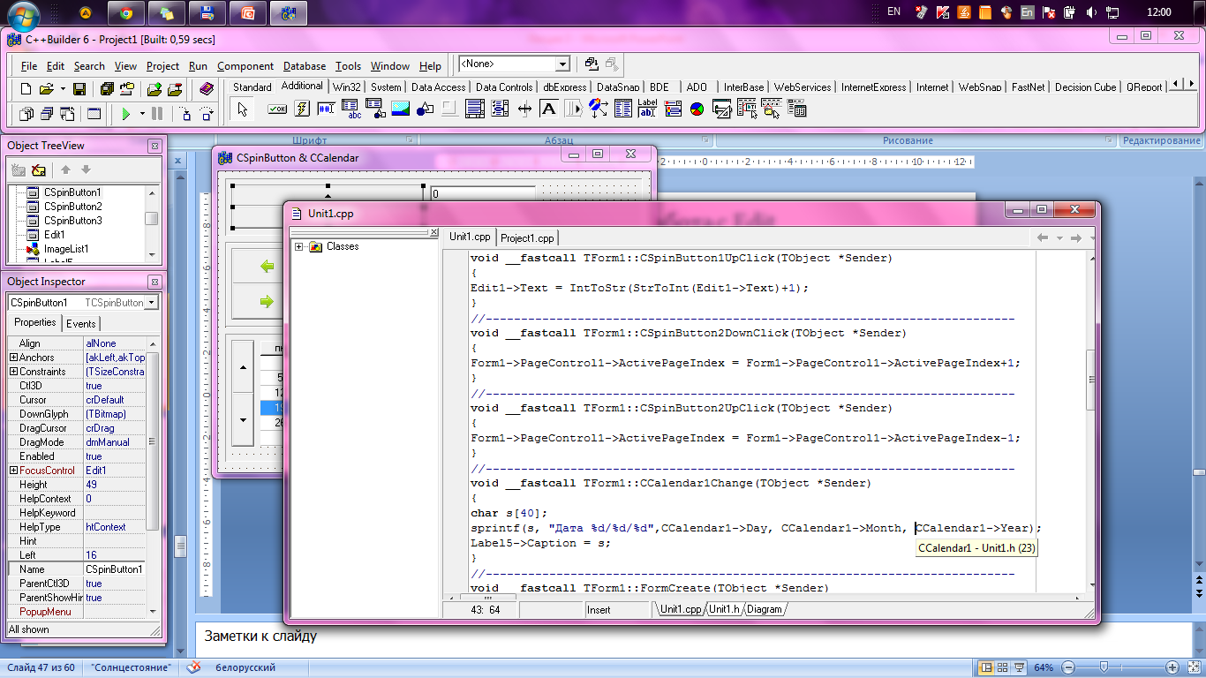
Работа с PageControl

Slide 7
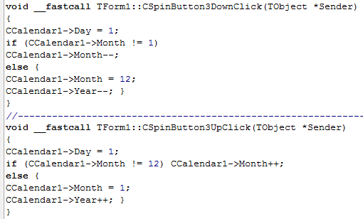
Работа с CCalendar

Slide 8
Samples -> CColorGrid
Цветовая сетка

Slide 9
CColorGrid
Компонент CColorGrid представляет собой упрощенный вариант диалогового окна компонента ColorDialog со вкладки Dialogs. Реализуется выбор цветов фона и пера для рисования на канве главной формы.
Обработчик события OnChange осуществляет выбор двух из шестнадцати цветовых ячеек палитры. Номер одной ячейки заносится в свойство BackgroundIndex при нажатии правой кнопки мыши (цвет фона). Номер другой становится значением свойства ForegroundIndex при нажатии левой кнопки (цвет пера).

Slide 10
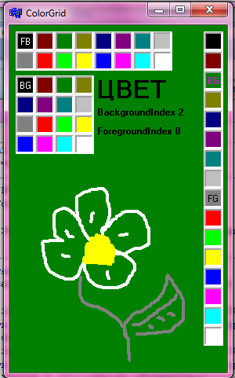
CColorGrid

Slide 11
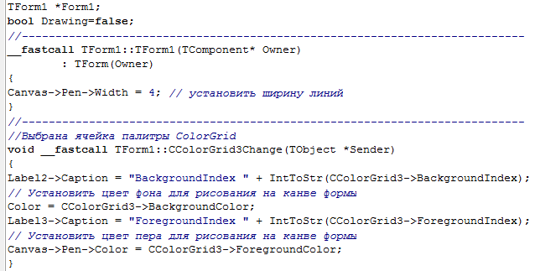
Выбор цвета

Slide 12
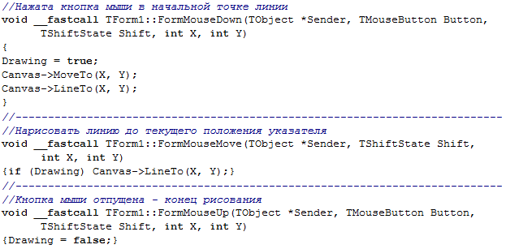
Рисование линии

Slide 13
Остальные компоненты Samples
PerformanceGraph. График исполнения служит для наглядного отображения используемых ресурсов компьютера.
CSpinEdit. Редактор вращения применяется для создания окна редактирования в комбинации с кнопкой-счетчиком.
Pie. Сектор используется для создания индикатора хода процесса в виде секторной диаграммы.

Slide 14
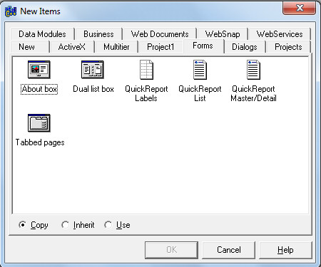
Дополнительные сведения о формах C++ Builder

Slide 15
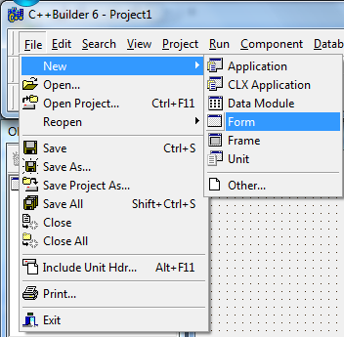
Формы для главного окна
Являются основными составляющими, из которых строится приложение C++ Builder.
В типичной Windows-программе главное окно содержит меню, а также дополнительные элементы: строку состояния, инструментальную панель.

Slide 16
Формы для диалоговых окон
Обычно имеют характерные черты:
фиксированный размер;
наличие кнопки ОК;
наличие кнопок Cancel, Help;
наличие вкладок;
использование клавиши Tab для перемещения между элементами управления.
Создание:
новая форма с соответствующим оформлением;
окно About box.

Slide 17
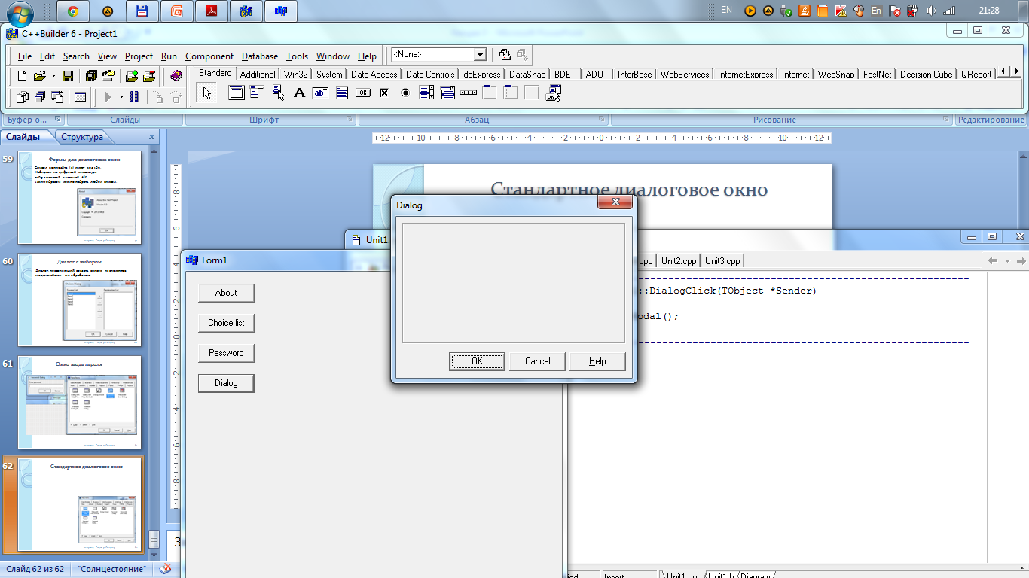
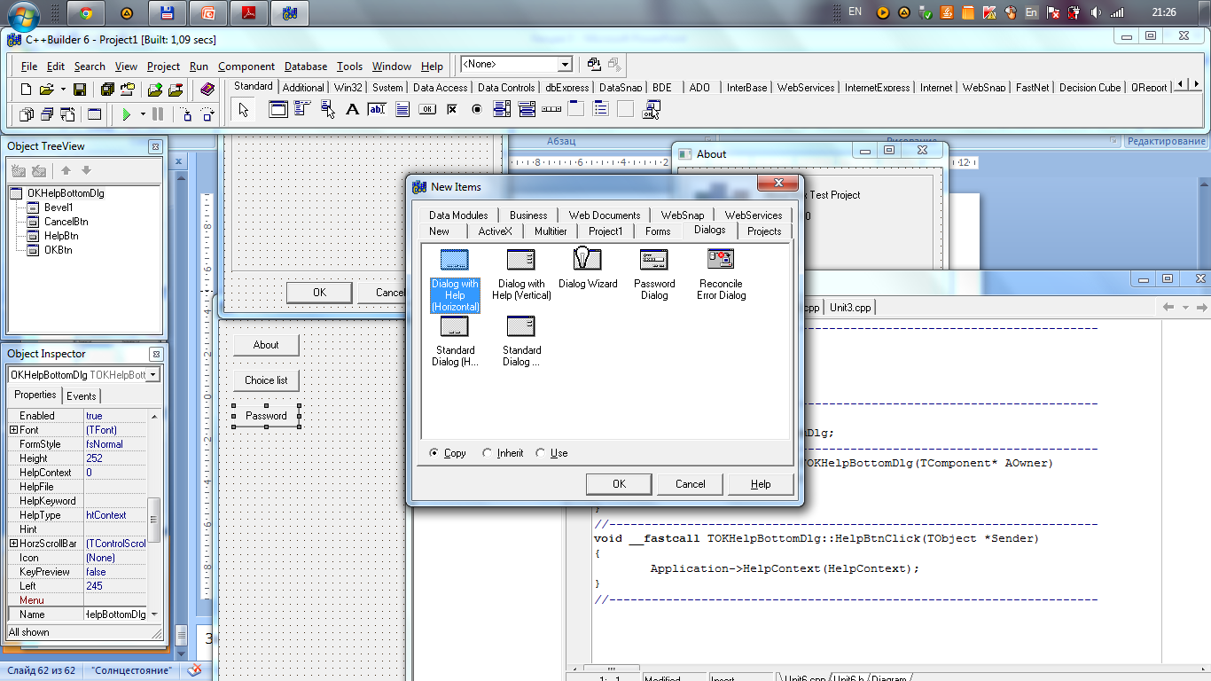
Стандартное диалоговое окно

Slide 18
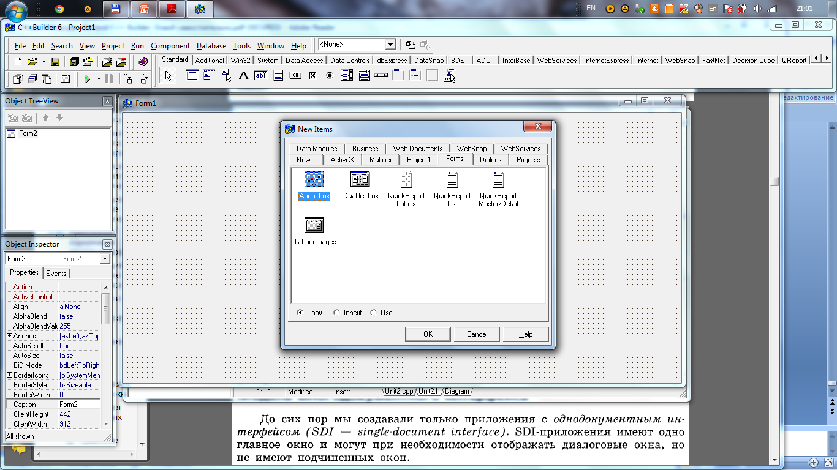
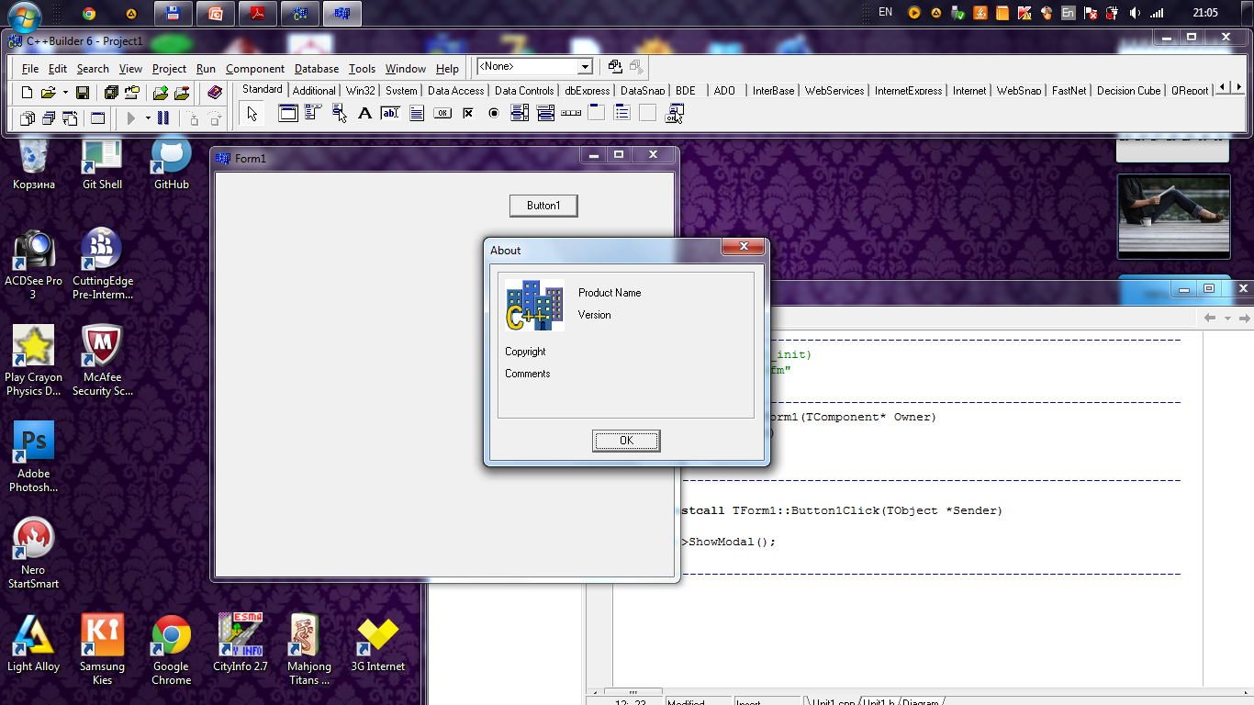
Окна «О программе»

Slide 19
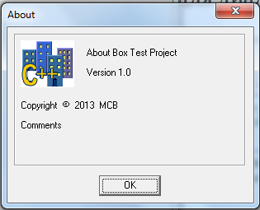
Формы для диалоговых окон
Символ копирайта (с) имеет код 169.
Набираем на цифровой клавиатуре
0169 с нажатой клавишей Alt.
Таким образом можно набрать любой символ.

Slide 20
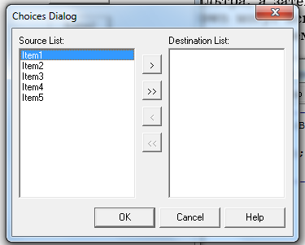
Диалог с выбором
Диалог, позволяющий создать список из элементов
и в дальнейшем его обработать.

Slide 21
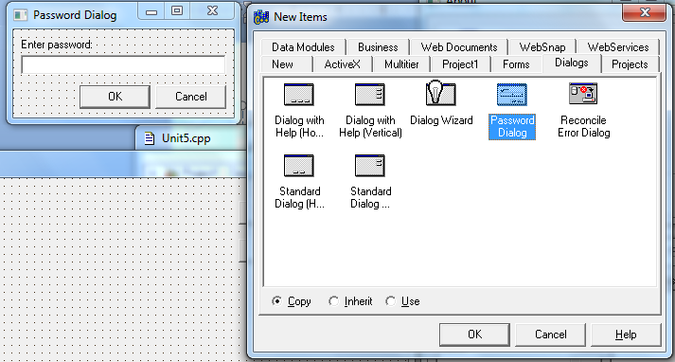
Окно ввода пароля

Slide 22
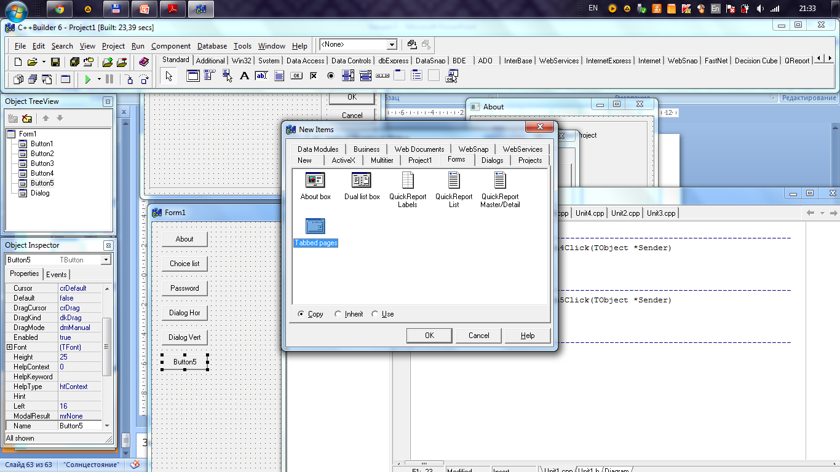
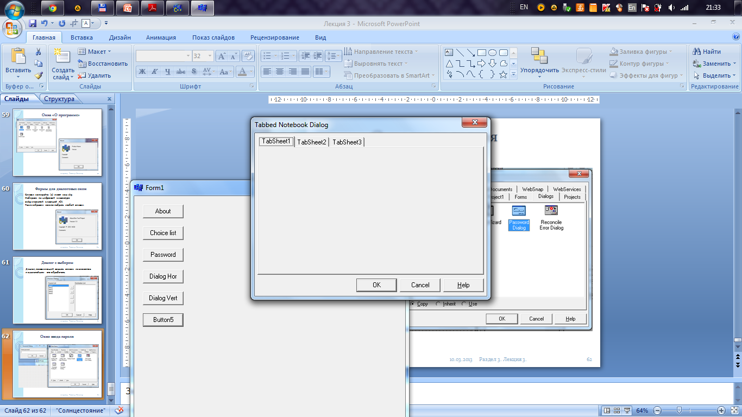
Окно со страницами

Slide 23
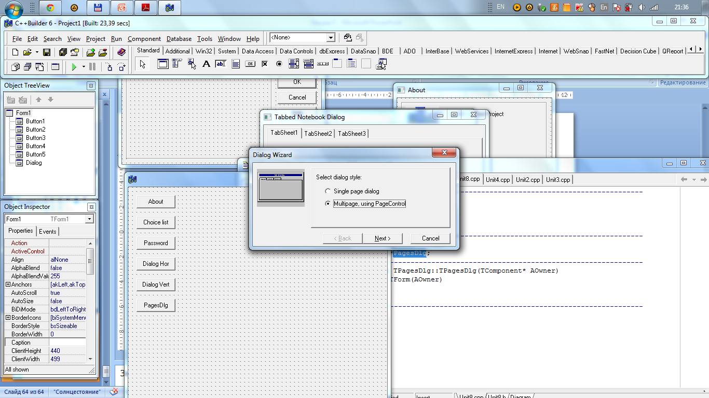
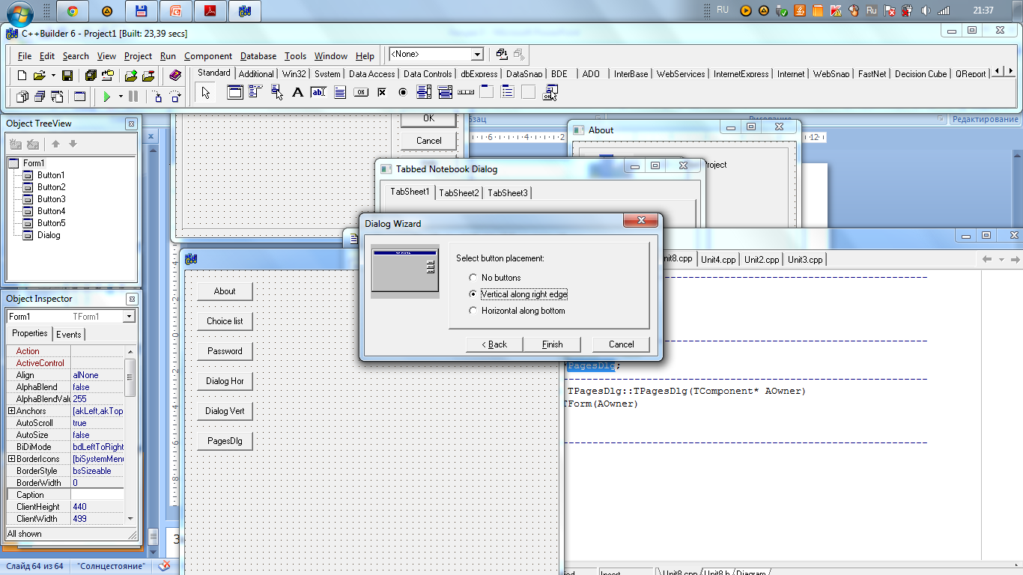
Мастер диалогов

Slide 24
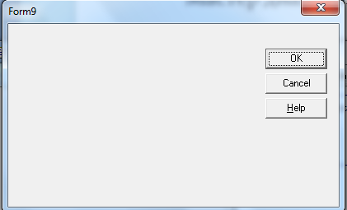
Мастер диалогов
Удобнее всего использовать для создания многостраничного диалогового окна. Если нужен диалог из одной страницы, проще использовать один из стандартных элементов.

